Slide 1


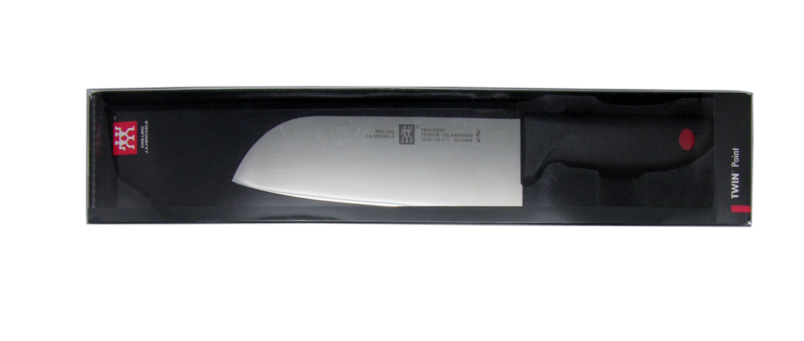
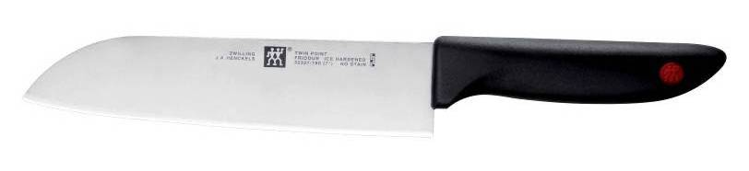
ZW-K11
TWIN Point 多用刀礼盒
市场参考价：238.00
批发价：93.00
货号：32327-180-722
多用刀：轻巧刀身特别适合女性使用，适用于熟食、蔬菜、瓜果等，适用于生熟分开，更卫生。

